Slide 1
第4章 GPIO及程序框架

Slide 2
第4章 GPIO及程序框架
本章导读：
本章是全书的重点和难点之一，需要花功夫透彻理解，达到快速且规范入门的目的。
本章将介绍GPIO接口的基本概念，简明扼要给出KL的端口控制模块与GPIO模块的编程结构，阐述设计底层驱动构件的必要性及基本方法，给出第一个构件化编程框架、文件组织、上电启动执行过程分析等。
通过阐述打通GPIO操作原理，以GPIO为切入点，开启底层驱动的学习之旅。所谓底层驱动，就是如何通过程序直接干预硬件。以GPIO为例来阐述驱动构件封装方法与驱动构件封装最基本的规范，然后，利用构件的方法来控制小灯的闪烁，最后给出工程文件组织框架。

Slide 3
第4章 GPIO及程序框架
主要内容：
4.1 通用I/O接口基本概念及连接方法
4.2 端口控制模块与GPIO模块的编程结构
4.3 GPIO驱动构件封装方法与驱动构件封装规范
4.4 利用构件方法控制小灯闪烁
4.5 工程文件组织框架与第一个C语言工程分析
4.6 第一个汇编语言工程：控制小灯闪烁

Slide 4
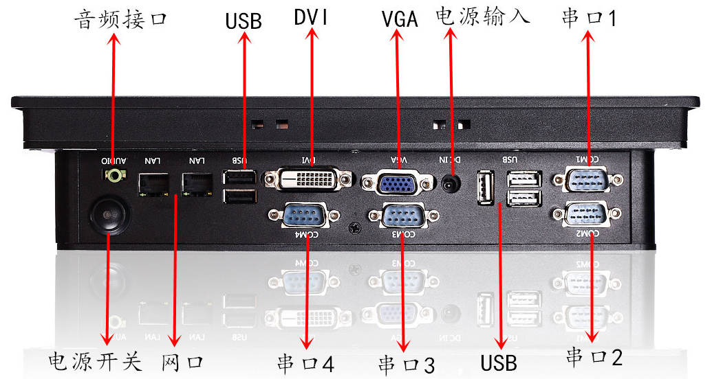
4.1 通用I/O接口基本概念及连接方法
4.1.1 I/O接口的概念
I/O接口（端口），即输入/输出（Input/Output）接口，是MCU同外界进行交互的重要通道，MCU与外部设备的数据交换通过I/O接口来实现。
在嵌入式系统中，接口千变万化，种类繁多，有显而易见的
人机交互接口，如操纵杆、键盘、显示器；也有无人介入的接口，如网络接口、机器设备接口等。

Slide 5
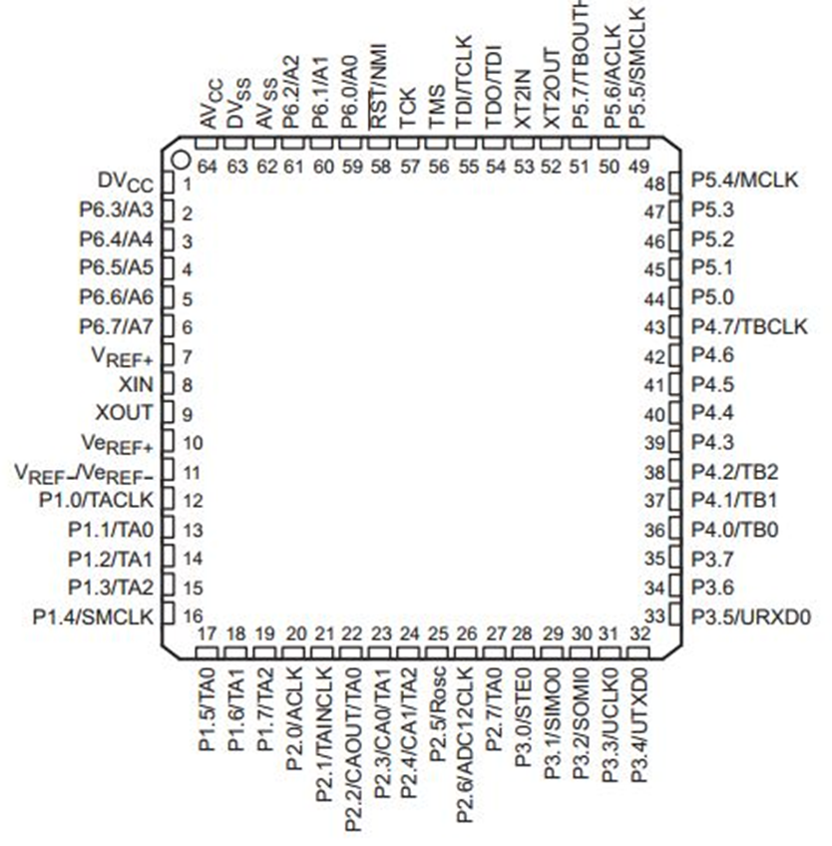
4.1 通用I/O接口基本概念及连接方法
4.1.2 通用I/O（GPIO）
所谓通用I/O，记为GPIO（General Purpose I/O），即基本的输入/输出，它是I/O的最基本形式。
通俗地说，就是一些引脚，可以通过它们输出高低电平或者通过它们读入引脚的状态-是高电平或是低电平。
GPIO口一是个比较重要的概念，用户可以通过GPIO口和硬件进行数据交互(如UART)，控制硬件工作(如LED、蜂鸣器等),读取硬件的工作状态信号（如中断信号）等。GPIO口的使用非常广泛。
芯片引脚示例

Slide 6
4.1 通用I/O接口基本概念及连接方法
4.1.3 上拉下拉电阻与输入引脚的基本接法
作为GPIO的输入引脚，外部接法有三种不同的连接方式，分别是带上拉电阻的连接、带下拉电阻的连接和什么都不带的“悬空”连接。
图4-1 通用I/O引脚输入电路接法

Slide 7
4.1 通用I/O接口基本概念及连接方法
4.1.4 输出引脚的基本接法
作为GPIO的输出引脚，可以通过MCU内部程序控制引脚输出高电平或低电平来驱动器件工作。

Slide 8
4.1 通用I/O接口基本概念及连接方法
课堂即问即答：
（1）端口
（2）通用IO
（3）上拉电阻
（4）下拉电阻
（5）输入引脚
（6）输出引脚

Slide 9
4.1 通用I/O接口基本概念及连接方法
4.1 思考题
1、芯片输入引脚有哪三种不同的外部连接方式？
2、输出引脚的两种基本接法。
3、使用欧姆定律阐述，在图4-1中，若R1>>R2，R3<<R4，则引脚11、12、13在开关断开和闭合时，分别是高电平、低电平或其它？

Slide 10
4.1 通用I/O接口基本概念及连接方法
4.1 思考题参考答案(一)
1、芯片输入引脚有哪三种不同的外部连接方式？
答：上拉电阻、下拉电阻和“悬空”连接。
2、输出引脚的两种基本接法。
答：直接驱动或通过一个NPN三极管等驱动外部设备。

Slide 11
4.1 通用I/O接口基本概念及连接方法
4.1 思考题参考答案(二)
3、使用欧姆定律阐述，在图4-1中，若R1>>R2，R3<<R4，则引脚11、12、13在开关断开和闭合时，分别是高电平、低电平或其它？
答：分析时，可以把引脚看为断开状态。
引脚11：当K1闭合时，流经引脚的电流约为I=Vcc/(R1+R2)，引脚的电压约为V11＝I*R2＝(Vcc*R2)/(R1+R2)，由于R1>>R2，因此，闭合时V11约为0，为低电平；当K1断开时，V11处电压与Vcc相同，故为高电平。
引脚12：同上，闭合时V12＝(Vcc*R4)/(R3+R4)，由于R3<<R4，故V12为低电平；同上，断开时为高电平。
引脚13：闭合时为高电平；断开时不确定。

Slide 12
4.2 端口控制模块与GPIO模块的编程结构
4.2.1 端口控制模块—决定引脚复用功能
KL25/KL26的大部分引脚具有复用功能，可以通过端口控制模块PORT提供的寄存器编程指定其为某一具体功能。
KL25芯片有5个端口A~E。每个端口有32个引脚控制寄存器，每一个寄存器都有独立的地址与之对应，对该地址进行读写就是对相应寄存器的读写。如下图：A端口的部份控制模块寄存器。

Slide 13
4.2 端口控制模块与GPIO模块的编程结构
4.2.1 端口控制模块
每个端口的每个引脚均有一个对应的引脚控制寄存器。
32位寄存器的中D10~D8这三位是最重要的，又称MUX（引脚复用控制字段），是引脚复用控制位段。当MUX =001时，定义该引脚为GPIO引脚，当MUX为其他值时，确定引脚为相应的功能，参见书稿附录A（KL25/26芯片引脚复用功能）。
数据位 | D31 | D30 | D29 | D28 | D27 | D26 | D25 | D24 | D23 | D22 | D21 | D20 | D19 | D18 | D17 | D16
读 | 0 |  |  |  |  |  |  | ISF | 0 |  |  |  | IRQC
写 | — |  |  |  |  |  |  | w1c | —
复位 | 0 | 0 | 0 | 0 | 0 | 0 | 0 | 0 | 0 | 0 | 0 | 0 | 0 | 0 | 0 | 0
数据位 | D15 | D14 | D13 | D12 | D11 | D10 | D9 | D8 | D7 | D6 | D5 | D4 | D3 | D2 | D1 | D0
读 | 0 |  |  |  |  | MUX |  |  | 0 | DSE | 0 | PFE | 0 | SRE | PE | PS
写 | — |  |  |  |  |  |  |  | — |  | — |  | —
复位 | 0 | 0 | 0 | 0 | 0 | X | X | X | 0 | X | 0 | X | 0 | X | X | X

Slide 14
4.2 端口控制模块与GPIO模块的编程结构
4.2.2 GPIO模块
引脚被定义为GPIO引脚后，再通过GPIO模块寄存器进行后续编程
端口的引脚作为GPIO时，逻辑1对应高电平，逻辑0对应着低电平
80引脚封装的KL25芯片的GPIO引脚分为5个端口，标记为A、B、C、D、E，共含61个引脚。
每个(端)口实际可用的引脚数因封装不同而有差异。
（1）A口有10个引脚，分别记为PTA1~2、PTA4~5、PTA12~17；
（2）B口有12个引脚，分别记为PTB0~3、PTB8~11、PTB16~19；
（3）C口有16个引脚，分别记为PTC0~13、PTC16~17；
（4）D口有8个引脚，分别记为PTD0~7；
（5）E口有15个引脚，分别记为PTE0~5、PTE20~25、PTE29~31。

Slide 15
4.2 端口控制模块与GPIO模块的编程结构
4.2.2 GPIO模块
每个GPIO口均有6个寄存器，分别是数据输出寄存器、输出置1寄存器、输出清0寄存器、输出反转寄存器、数据输入寄存器、数据方向寄存器。
表4-1 PORTA寄存器
基地址 | 地址偏移 |  | 绝对地址 | 寄存器名 | 访问 | 功能描述
 | 字 | 字节
400F_F000h | 0 | 0h | 400F_F000h | 数据输出寄存器 （GPIOA_PDOR） | R/W | 当引脚被配置为输出时，若某一位为0，则对应引脚输出低电平；为1，则对应引脚输出高电平。
 | 1 | 4h | 400F_F004h | 输出置1寄存器 （GPIOA_PSOR） | W | 写0不改变输出寄存器相应位，写1将输出寄存器相应位置1。
 | 2 | 8h | 400F_F008h | 输出清0寄存器 （GPIOA_PCOR） | W | 写0不改变输出寄存器相应位，写1将输出寄存器相应位清0。
 | 3 | Ch | 400F_F00Ch | 输出取反寄存器 （GPIOA_PTOR） | W | 写0不改变输出寄存器相应位，写1将输出寄存器的相应位取反（即1变0，0变1）。
 | 4 | 10h | 400F_F010h | 数据输入寄存器 （GPIOA_PDIR） | R | 若读出为0，表明相应引脚上为低电平；若读出为1，表明相应引脚上为高电平。
 | 5 | 14h | 400F_F014h | 数据方向寄存器 （GPIOA_PDDR） | R/W | 各位值决定了相对应的引脚为输入还是输出。若其某位设定为0，则相对应的引脚为输入；为1，则相对应的引脚为输出。

Slide 16
4.2 端口控制模块与GPIO模块的编程结构
4.2.2 GPIO基本编程步骤与基本打通程序
（1）基本编程步骤
第一步：通过端口控制模块的引脚控制寄存器中的引脚复用控制字段（MUX）设定其为GPIO功能，也就是即令MUX=0b001；
第二步：通过GPIO模块相应口的“数据方向寄存器”来指定相应引脚为输入或输出功能；若指定位为0，则为对应引脚输入；若指定位为1，则为对应引脚输出。
第三步：若是输出引脚，则通过设置“数据输出寄存器”来指定相应引脚输出0或1，也可以通过其他三个寄存器改变引脚状态。若是输入引脚，则通过“数据输入寄存器”读取引脚数据。

Slide 17
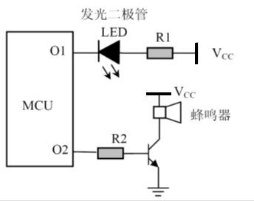
4.2 端口控制模块与GPIO模块的编程结构
4.2.2 GPIO基本编程步骤与基本打通程序
（2）GPIO基本编程步骤举例—基本打通程序
假设B口的19脚接一个发光二极管，低电平点亮，硬件如右图连接。现在要点亮这个发光二极管，编程的步骤如下：
第一步：首先计算出所需寄存器的地址；这需要花一点时间理解！
volatile uint_32 *portB_ptr = (uint_32*)0x4004A000u; volatile uint_32 *portB_PCR_19 = portB_ptr + 19; volatile uint_32 *gpioB_ptr = (uint_32*)0x400FF040u; volatile uint_32 *portB_PDDR =gpioB_ptr+5; volatile uint_32 *portB_PDO =gpioB_ptr+0;

Slide 18
4.2 端口控制模块与GPIO模块的编程结构
4.2.2 GPIO基本编程步骤与基本打通程序
（2）GPIO基本编程步骤举例—基本打通程序
第二步：设置PORTB的第19引脚为GPIO；即令相应引脚控制寄存器的10-8位（MUX位段）为0b001，其他位保持：
*portB_PCR_19 &= 0b1111 1111 1111 1111 1111 1000 1111 1111; //清MUX位段 *portB_PCR_19 |= 0b0000 0000 0000 0000 0000 0001 0000 0000;
第三步：设置引脚为输出；通过令PORTB的方向寄存器相应位为1，定义PORTB19引脚为输出。注意干预一位，不影响其他位的方法。
*portB_PDDR |= (1<<19);
第四步：改变引脚状态；通过PORTB的输出寄存器相应位赋0，使PORTB19引脚输出低电平。
*portB_PDO &=~ (1<<19);

Slide 19
4.2 端口控制模块与GPIO模块的编程结构
4.2.2 GPIO基本编程步骤与基本打通程序
（2）GPIO基本编程步骤举例—基本打通程序
通过以上四步编程，这个发光二极管就亮起来了。实现了通过程序的方法对硬件的干预！
学到这里，应该进行实验，通过实验，理解基本原理，学会软件、硬件工具的使用与基本调试方法。
需要进一步说明的是，这样编程只是为了理解GPIO的基本编程方法，实际并不使用。芯片那么多引脚，不可能这样编程，要把对底层硬件的操作的代码做成构件，并把它们封装起来，给出函数名与接口参数，供实际编程时使用。

Slide 20
4.2 端口控制模块与GPIO模块的编程结构
课堂即问即答：
（1）引脚复用
（2）寄存器
（3）数字引脚
（4）模拟引脚
（5）引脚驱动能力
（6）输入引脚
（7）输出引脚
（8）数据方向寄存器
（9）清除寄存器某位
（10）置位寄存器某位

Slide 21
4.2 端口控制模块与GPIO模块的编程结构
4.2 思考题
1、端口与引脚的关系？
2、引脚具有复用功能，在具体使用时，只能使用一种功能，如何定义其功能？
3、当引脚被定义为GPIO引脚后，如何对其进行编程操作？

Slide 22
4.2 端口控制模块与GPIO模块的编程结构
4.2 思考题参考答案
1、端口与引脚的关系？
答：引脚是MCU芯片提供的最基本的对外接口，而端口是把几个引脚组合起来构成某种功能口，如串口等。
2、引脚具有复用功能，在具体使用时，只能使用一种功能，如何定义其功能？
答：通过引脚控制寄存器定义其功能。
3、当引脚被定义为GPIO引脚后，如何对其进行编程操作？
答：通过GPIO模块寄存器进行编程操作。

Slide 23
4.3 GPIO驱动构件封装方法与驱动构件封装规范
4.3.1 设计GPIO驱动构件的必要性及GPIO驱动构件封装要点分析
（1）设计GPIO驱动构件的必要性
软件构件（Software component）技术的出现，为实现软件构件的工业化生产提供了理论与技术基石。
在嵌入式软件开发中，利用软件构件技术，可有效提高编程效率，并且使得程序更加规范。将底层驱动封装构件，可减少重复劳动，使应用程序开发者，能够更多关注软件优化与稳定性。
以KL25的GPIO为例，它有61个引脚可以作为GPIO，分布在5个端口，不可能使用直接地址去操作相关寄存器，那样无法实现软件移植与复用。应该把对GPIO引脚的操作封装成构件，通过函数调用与传参的方式实现对引脚的干预与状态获取，这样软件才便于维护与移植。
因此设计GPIO驱动构件十分必要。同时，底层驱动构件的封装，也为在操作系统下对底层硬件的操作提供了基础。

Slide 24
4.3 GPIO驱动构件封装方法与驱动构件封装规范
4.3.1 设计GPIO驱动构件的必要性及GPIO驱动构件封装要点分析
（2）GPIO驱动构件封装要点分析
构件的设计必须需要遵循一定的规范，需要进行封装要点分析，即分析应该设计哪些函数以及函数的入口参数是什么？
首先是模块初始化，由于GPIO模块的引脚可以复用为不同的功能，在初始化时要先设置某一引脚的功能为GPIO，然后还需要设置引脚是输入还是输出，若是输出，还需设置其初始状态，这些信息必须通过参数传递进来，初始化功能一般不需要返回值，由此可以得出GPIO模块初始化函数原型。
//=============================================================== //函数名称：gpio_init //函数返回：无 //参数说明：port_pin：(端口号)|(引脚号)（如：(PTB_NUM)|(9) 表示为B口9号脚） // dir：引脚方向（0=输入，1=输出,可用引脚方向宏定义） // state：端口引脚初始状态（0=低电平，1=高电平） //功能概要：初始化指定端口引脚作为GPIO引脚功能，并定义为输入或输出，若是输出， // 还指定初始状态是低电平或高电平 //=============================================================== void gpio_init(uint_16 port_pin, uint_8 dir, uint_8 state);

Slide 25
4.3 GPIO驱动构件封装方法与驱动构件封装规范
4.3.1 设计GPIO驱动构件的必要性及GPIO驱动构件封装要点分析
（2）GPIO驱动构件封装要点分析
GPIO模块引脚初始化完成后，就可以对引脚进行读写操作，同理分析可以得出GPIO模块的设置引脚状态和获得引脚状态这两个功能的函数原型。
//=============================================================== //函数名称：gpio_set //函数返回：无 //参数说明：port_pin：(端口号)|(引脚号)（如：(PTB_NUM)|(9) 表示为B口9号脚） // state：希望设置的端口引脚状态（0=低电平，1=高电平） //功能概要：当指定端口引脚被定义为GPIO功能且为输出时，本函数设定引脚状态 //=============================================================== void gpio_set(uint_16 port_pin, uint_8 state);
//=============================================================== //函数名称：gpio_get //函数返回：指定端口引脚的状态（1或0） //参数说明：port_pin：(端口号)|(引脚号)（如：(PTB_NUM)|(9) 表示为B口9号脚） //功能概要：当指定端口引脚被定义为GPIO功能且为输入时，本函数获取指定引脚状态 //=============================================================== uint_8 gpio_get(uint_16 port_pin);

Slide 26
4.3 GPIO驱动构件封装方法与驱动构件封装规范
4.3.1 设计GPIO驱动构件的必要性及GPIO驱动构件封装要点分析
（2）GPIO驱动构件封装要点分析
当然为了更方便的对引脚进行操作，分析后得出还可以封装GPIO引脚状态翻转函数和GPIO引脚内部上拉函数等等。
//=============================================================== //函数名称：gpio_reverse //函数返回：无 //参数说明：port_pin：(端口号)|(引脚号)（如：(PTB_NUM)|(9) 表示为B口9号脚） //功能概要：当指定端口引脚被定义为GPIO功能且为输出时，本函数反转引脚状态 //=============================================================== void gpio_reverse(uint_16 port_pin);
GPIO模块引脚状态翻转函数
//=============================================================== //函数名称：gpio_pull //函数返回：无 //参数说明：port_pin：(端口号)|(引脚号)（如：(PTB_NUM)|(9) 表示为B口9号脚） // pullselect：下拉/上拉（0=下拉，1=上拉） //功能概要：当指定端口引脚被定义为GPIO功能且为输入时，本函数设置引脚下拉/上拉 //================================================================= void gpio_pull(uint_16 port_pin, uint_8 pullselect);
GPIO引脚内部上拉函数

Slide 27
4.3 GPIO驱动构件封装方法与驱动构件封装规范
4.3.2 底层驱动构件封装规范概要
将底层操作封装为构件的过程中还需要特别注意的就是要遵守一定的规范，这样才能使得设计出来的构件符合基本规范，便于移植、复用、交流。
第一点：每个构件由头文件和源文件两个独立文件组成，放在以构件命名的文件夹中，驱动头文件中仅仅包含了对外接口函数的声明，相当于使用指南。
第二点：构件的设计需要满足几个基本要求，要考虑使用与移植的方便行；要有统一、规范的编码风格与注释；宏的使用是有限制的；在构件中不使用全局变量。第5章将详细阐述底层驱动构件封装规范。
//========================================================== //文件名称：gpio.h //功能概要：GPIO底层驱动构件头文件，测试过芯片：KL25、KL26、KW01 //制作单位：苏州大学NXP嵌入式中心(sumcu.suda.edu.cn) //版 本：2012-10-12 V1.0; 2016-3-26 V6.0(WYH) //========================================================== #ifndef _GPIO_H //防止重复定义（_GPIO_H 开头) #define _GPIO_H #include "common.h" //包含公共要素头文件 ……..
见书P83

Slide 28
4.3 GPIO驱动构件封装方法与驱动构件封装规范
课堂即问即答：
（1）软件构件
（2）驱动构件
（3）硬件驱动构件
（4）宏函数
（5）类型重定义

Slide 29
4.3 GPIO驱动构件封装方法与驱动构件封装规范
4.3 思考题
1、什么是软件构件？
2、什么是底层驱动构件？
3、什么是驱动构件封装？

Slide 30
4.3 GPIO驱动构件封装方法与驱动构件封装规范
4.3 思考题参考答案
1、什么是软件构件？
答：软件构件（component）是可复用的软件组成成份，具有相对独立功能，可被用来构造其他软件。
2、什么是底层驱动构件？
答：是在硬件构件的基础上，根据硬件构件的实际功能和接口，实现对与之对应的硬件驱动。
3、什么是驱动构件封装？
答：封装就是将数据与操作相结合，形成一个有机的整体。封装的目的是增强安全性和简化编程，使用者不必了解具体的实现细节，而只是要通过外部接口进行操作。
驱动构件封装是将硬件驱动程序、头文件及其描述封装成一个可重用的构件实体，并提供规范的输入/输出接口，供应用程序调用。

Slide 31
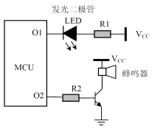
4.4 利用构件方法控制小灯闪烁
4.4.1 利用已经封装好的GPIO驱动构件制作小灯构件
采用的接法与之前类似，如下所示；
由于已经封装GPIO构件，我们可以利用它制作小灯构件“light”。这个构件基于底层驱动构件而设计的，我们把调用芯片底层驱动构件设计的面向具体应用的构件，称为应用构件。
在工程目录中，把应用构件存放在06应用构件文件夹中。应用构件同样分成头文件和源文件。

Slide 32
4.4 利用构件方法控制小灯闪烁
//=================================================================== //文件名称：light.h //功能概要：小灯构件头文件 //设计单位：苏州大学NXP嵌入式中心(sumcu.suda.edu.cn) //更新记录：2012-02-02 V1.0，2015-02-23 V3.0 //============================================================ #ifndef _LIGHT_H //防止重复定义（_LIGHT_H 开头) #define _LIGHT_H //头文件包含 #include "common.h" //包含公共要素头文件 #include "gpio.h" //用到gpio构件 //=================接口函数声明========================== //============================================================ //函数名称：light_init //函数参数：port_pin：(端口号)|(引脚号)（如：(PTB_NUM)|(9) 表示为B口9号脚） // state：设定小灯状态。由宏定义。 //函数返回：无 //功能概要：指示灯驱动初始化。 //============================================================= void light_init(uint_16 port_pin, uint_8 state); //============================================================== //函数名称：light_control //函数参数：port_pin：(端口号)|(引脚号)（如：(PTB_NUM)|(9) 表示为B口9号脚） // state：设定小灯状态。由宏定义。 //函数返回：无 //功能概要：控制指示灯亮暗。 //============================================================= void light_control(uint_16 port_pin, uint_8 state);
小灯驱动构件主要函数有三个，分别是小灯初始化、设置小灯状态、翻转小灯状态。
见书P90

Slide 33
4.4 利用构件方法控制小灯闪烁
4.4.2 使用小灯构件完成对小灯的控制
要控制一盏小灯，必须要知道两点：一是由芯片的哪个引脚控制小灯，二是高电平点亮还是低电平点亮。知道了这两点后就可以使用小灯驱动构件控制小灯了。
例如，蓝色小灯由PTB9引脚控制，低电平点亮，具体的编程步骤是：
第一步：在light.h文件中给小灯起名字，并确定与MCU连接的引脚，进行宏定义；
#define LIGHT_BLUE (PTB_NUM|9) //蓝色RUN灯使用的端口/引脚
第二步：在light.h文件中对小灯亮、暗进行宏定义，方便编程
#define LIGHT_ON 0 //灯亮 #define LIGHT_OFF 1 //灯暗

Slide 34
4.4 利用构件方法控制小灯闪烁
4.4.2 使用小灯构件完成对小灯的控制
第三步：在main函数中初始化LED灯的初始状态；
light_init(LIGHT_BLUE, LIGHT_OFF); //蓝灯初始化
第四步：在功能函数中控制小灯状态发生变化；
light_control(LIGHT_BLUE, LIGHT_ON); //蓝灯亮
基于以上步骤就可以设计出main函数。
#include "includes.h" //包含总头文件 int main(void) { //1. 声明主函数使用的变量 uint_32 mRuncount; //主循环计数器 uint_8 flag; //2. 关总中断 DISABLE_INTERRUPTS; //3. 初始化外设模块 light_init(LIGHT_RED, LIGHT_OFF); //红灯初始化 light_init(LIGHT_BLUE, LIGHT_OFF); //蓝灯初始化 light_init(LIGHT_GREEN, LIGHT_OFF); //绿灯初始化} ………..
见书P92-P93

Slide 35
4.4 利用构件方法控制小灯闪烁
课堂即问即答：
（1）应用构件
（2）开/关小灯
（3）主循环

Slide 36
4.4 利用构件方法控制小灯闪烁
4.4 思考题
1、什么是应用构件？它存放在工程目录中的哪个文件夹中？
2、通常在应用构件，初始化函数是必须的，我们在使用相应的应用时，首先就是要执行初始化，它的作用是什么？
3、在light.h中，对小灯名、小灯亮、暗等进行宏定义，它的作用是什么？不定义能进行编程吗？

Slide 37
4.4 利用构件方法控制小灯闪烁
4.4 思考题参考答案
1、什么是应用构件？它存放在工程目录中的哪个文件夹中？
答：把调用芯片底层驱动构件设计的面向具体应用的构件，称为应用构件。存放在06应用构件文件夹中。
2、通常在应用构件，初始化函数是必须的，我们在使用相应的应用时，首先就是要执行初始化，它的作用是什么？
答：对应用进行驱动初始化，使之与相应的硬件相关联。例如在light_init中，定义了小灯相连接的引脚。
3、在light.h中，对小灯名、小灯亮、暗等进行宏定义，它的作用是什么？不定义能进行编程吗？
答：方便编程，不定义也能进行编程。

Slide 38
4.5 工程文件组织框架
4.5.1 工程框架及所含文件简介
源程序需要编译、链接生成机器码，下载到MCU内部Flash中，才能运行。
一些工作需要在开发环境下进行，本课程使用KDS开发环境下。
不论什么开发环境，合理规范的工程框架是十分重要的。
一个嵌入式系统工程含有工程说明文件、程序文件、头文件、与编译调试相关的文件、开发环境生成文件等，合理组织这些文件，规范工程组织，可以提高阅读清晰度与可维护性，降低维护难度，提高开发效率。
以Light工程为例，简要阐述嵌入式工程文件组织框架。首先，我们来看一下Light工程的树形工程结构模板

Slide 39
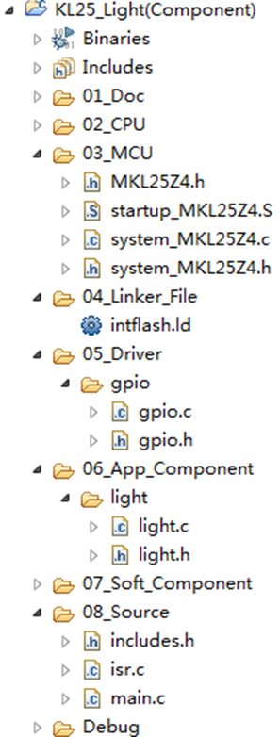
4.5 工程文件组织框架
4.5.1 工程框架及所含文件简介
该模板主要包括了01_Doc、02_CPU、03_MCU、04_Linker_File、05_Driver、06_App_Component、07_Soft_Component、08_Source共8个文件夹
该工程模板，与KDS3.0提供的Demo工程模板相比，简洁易懂，去掉了一些初学者不易理解或不必要的文件，同时应用底层驱动构件化的思想改进了程序结构，重新分类组织了工程，目的是引导读者进行规范的文件组织与编程。
见书P94

Slide 40
4.5 工程文件组织框架
4.5.1 工程框架及所含文件简介
每个文件夹下存放不同功能的文件，通过这些文件夹的名称可直接体现出来，我们今后在使用时无需新建工程，复制后改名即为新工程。
表4-2 工程文件夹内的基本内容
编号 | 文件夹 | 简明功能及特点
1 | 01_Doc | 说明文档文件夹，工程改动时，及时记录。
2 | 02_CPU | CMSIS M0+内核文件。
3 | 03_MCU | MCU文件夹，存放芯片头文件及芯片初始化文件，MCU不同时，芯片头文件需更换。
4 | 04_Linker_File | 链接文件夹，放置链接文件。
5 | 05_Driver | 底层驱动文件夹，逐步加入各模块驱动构件。
6 | 06_App_Component | 存放应用构件。应用构件被定义为通过调用底层驱动构件而完成特定功能的构件，例如led、lcd、电机开关构件。
7 | 07_Soft_Component | 抽象软件构件文件夹，与硬件不直接相关的软件构件，或调用底层构件完成的功能软件构件。
8 | 08_Source | 源程序文件夹，含主程序文件、中断服务例程文件等。这些文件是工程开发人员进行编程的主要对象。
见书P95

Slide 41

4.5 工程文件组织框架
4.5.1 工程框架及所含文件简介
实际应用程序的编程工作，在08_Source文件夹中进行，总头文件includes.h内含常量、全局变量声明、主函数main所调用其他函数的头文件。
主函数文件main.c是应用程序的启动后总入口，main函数即在该文件中实现。在main函数中包含了一个永久循环，在无操作系统环境下编程，对具体事务过程的操作几乎都是添加在该主循环中，这是一条线路。另一条线路是中断线，中断编程在isr.c中完成。
 | <工程主程序文件夹>
 | 总头文件
 | 中断源文件
 | 主函数
 | <工程输出文件夹>（编译链接自动生成）
图4-3 Light工程的树形工程结构模板

Slide 42
4.5 工程文件组织框架
4.5.2 main函数之前的程序运行过程简明流程总结
芯片复位到main函数之前，所做的事情，主要过程如下：
第一步：芯片上电复位后，首先从Flash的0地址中，取出4字节的第一个表项的内容，赋给堆栈指针SP，完成堆栈指针初始化；
第二步：芯片内部机制将第二个表项（复位向量）的内容，赋给程序计数器PC；
第三步：程序跳转至“..\03_MCU\startup_MKL25Z4.S”中的Reset_Handler函数执行，关闭总中断，然后转至“..\03_MCU\system_MKL25Z4.c”文件中SystemInit()函数，进行芯片部分初始化，依次关闭看门狗、系统时钟初始化，再回到Reset_Handler中继续剩余初始化功能，包括开总中断、将ROM中的初始化数据拷贝到RAM中、清零未初始化BSS数据段、随后进入用户主函数main。

Slide 43
4.5 工程文件组织框架
课堂即问即答：
（1）工程
（2）工程模板
（3）源码
（4）机器码
（5）链接
（6）链接文件
（7）程序入口
（8）系统初始化
（9）堆栈
（10）调试
（11）段(section)

Slide 44
4.5 工程文件组织框架
4.5 思考题
1、嵌入式软件开发与PC软件开发的区别是什么？
2、开发环境的作用是什么？
3、本课程所用工程框架包含了8个文件夹，通常的编程主要是在哪个文件夹中进行。
4、无操作系统环境下，程序运行主要有二条线路，对具体事务过程的操作几乎都有在main函数的永久循环中，这是程序运行的一条线路。另一条线路是什么？

Slide 45
4.5 工程文件组织框架
4.5 思考题参考答案
1、嵌入式软件开发与PC软件开发的区别是什么？
答：嵌入式软件的开发和运行在不同的地方，开发在PC机上，运行在MCU上。而PC软件开发和运行都在同一个地方。
2、开发环境的作用是什么？
答：对源程序进行编写、编译、链接生成机器码。
3、本课程所用工程框架包含了8个文件夹，通常的编程主要是在哪个文件夹中进行。
答：08_Source文件夹中进行。
4、无操作系统环境下，程序运行主要有二条线路，对具体事务过程的操作几乎都有在main函数的永久循环中，这是程序运行的一条线路。另一条线路是什么？
答：另一条线路是中断线，中断编程在isr.c中完成。

Slide 46
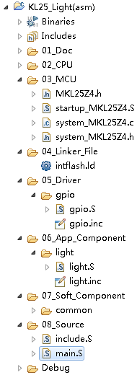
4.6 第一个汇编语言工程：控制小灯闪烁
对于嵌入式初学者来说，理解一个汇编语言程序是十分必要的。汇编语言编程给人的感觉就是难，但掌握基本的汇编语言编程方法对嵌入式学习是十分有益的。
 | 工程名
 | 编译链接生成的二进制代码文件
 | 系统包含文件（自动生成）
 | <文档文件夹>
 | <内核相关文件>
 | <MCU相关文件夹>
 | KL25芯片头文件
 | 启动代码
 | 系统初始化源文件
 | 系统初始化头文件
 | <链接文件夹>
 | 链接文件
 | <芯片底层驱动构件文件夹>
 | <GPIO底层构件文件夹>
 | GPIO底层构件源文件
 | GPIO底层构件头文件
 | <应用构件文件夹>
 | <小灯构件文件夹>
 | 小灯构件源文件
 | 小灯构件头文件
 | <软件构件文件夹>
 | <通用代码文件夹>
 | <工程主程序文件夹>
 | 总头文件
 | 主函数
 | <工程输出文件夹>（编译链接自动生成）
图4-5 小灯闪烁汇编工程的树型结构
4.6.1 汇编工程文件的组织
一个工程，就会涉及到工程文件的组织方式，与上一讲的C语言工程框架类似，为了规范汇编语言编程，我们给出汇编工程的文件组织结构如右：
见书P106

Slide 47
4.6 第一个汇编语言工程：控制小灯闪烁
4.6.1 汇编工程文件的组织
从图4-5中可以看出来，汇编工程类似C工程，仍然按构件方式进行组织。
在小灯闪烁汇编工程的树型结构中，主要包括MCU相关头文件夹、底层驱动构件文件夹、Debug工程输出文件夹、程序文件夹等。
可以按照理解C工程的方式，理解这个结构。
即汇编工程仅包含一个汇编主程序文件，该文件名固定为main.s。汇编主程序是工程的主干，要尽可能简洁、清晰、明了，程序中的其余功能，尽量由子程序去完成，主程序主要完成对子程序的循环调用。

Slide 48
4.6 第一个汇编语言工程：控制小灯闪烁
4.6.1 汇编工程文件的组织
工程文件中主要包含的内容有：
第一部分是工程描述，内容主要有工程名、程序描述、版本、日期等。若编程过程有新的内容，也可在此添加。目的是为将来自己使用，或为同组开发提供必要的备忘信息。
第二部分是总头文件，声明全局变量和包含主程序文件中需要的头文件、宏定义等。
第三部分是主程序，主程序一般包括初始化与主循环两大部分。初始化包括堆栈初始化、系统初始化、I/O端口初始化、中断初始化等。主循环是程序的工作循环，根据实际需要安排程序段，但一般不宜过长，建议不要超过100行，具体功能可通过调用子程序来实现，或由中断程序实现。

Slide 49
4.6 第一个汇编语言工程：控制小灯闪烁
4.6.2 Light构件汇编程序light.s及其头文件light.inc
按照驱动构件的思想，对小灯操作进行封装，主要包括小灯初始化程序light_init、控制小灯亮暗程序light_control以及切换小灯亮暗程序light_change。为了让程序结构清晰，类似C语言工程，汇编语言源程序放在light.s文件中
#文件名称：light.s #功能概要：小灯驱动程序文件 #====================================================================== #include "light.inc" #====================================================================== # 函数名称： light_init # 函数返回： 无 # 参数说明： r0:(端口号)|(引脚号),例:(PTB_NUM|(5u))表示B口5脚,头文件中有宏定义 # r3:设定小灯状态。由light.inc中宏定义。 # 功能概要： 指示灯驱动初始化 #====================================================================== light_init: push {r0-r3,lr} @保存现场，将下一条指令地址入栈 mov r2,#1 @小灯为输出 bl gpio_init @调用gpio初始化函数 pop {r0-r3,pc} @恢复现场，返回主程序处继续运行} ……..
见书P107

Slide 50
4.6 第一个汇编语言工程：控制小灯闪烁
4.6.2 Light构件汇编程序light.s及其头文件light.inc
Light构件的头文件light.inc
#=============================================================== #文件名称：light.inc #功能概要：小灯驱动程序文件 #============================================================== #include "gpio.S" #指示灯端口及引脚定义 .equ LIGHT_RED,(PTB_NUM|19) @红色RUN灯使用的端口/引脚 .equ LIGHT_BLUE,(PTB_NUM|9) @蓝色RUN灯使用的端口/引脚 .equ LIGHT_GREEN,(PTB_NUM|18) @绿色RUN灯使用的端口/引脚 #灯状态宏定义（灯亮、灯暗对应的物理电平由硬件接法决定） .equ LIGHT_ON,0 @灯亮 .equ LIGHT_OFF,1 @灯暗

Slide 51
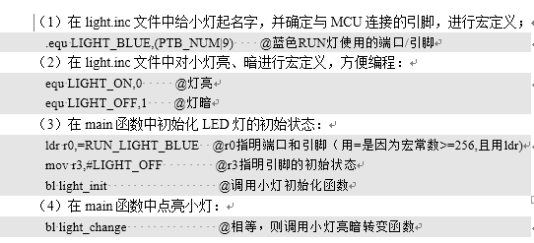
4.6 第一个汇编语言工程：控制小灯闪烁
4.6.3 Light构件的使用方法
以控制一盏小灯闪烁为例来编程，首先必须知道两点：① 由芯片的哪个引脚来控制小灯；② 是高电平点亮还是低电平点亮。例如，小灯由PTB9引脚控制，高电平点亮。使用汇编构件编程的主要步骤如下：
见书P108

Slide 52
4.6 第一个汇编语言工程：控制小灯闪烁
4.6.4 Light测试工程主程序及汇编工程运行过程
（1）汇编主程序
#====================================================================== #文件名称：main.s #功能概要：汇编编程控制小灯闪烁 #版权所有：苏州大学飞思卡尔嵌入式中心(sumcu.suda.edu.cn) #版本更新：2016-03-27 #====================================================================== #include "include.S" #start 主函数定义开始 .section .text.main .global main @定义全局变量，在芯片初始化之后调用 .align 2 @指令对齐 .type main function @定义主函数类 .align 2 #end 主函数定义结束 main: cpsid i @关闭总中断 #小灯初始化, r0,r3是light_init的入口参数 ldr r0,=RUN_LIGHT_BLUE @r0指明端口和引脚（用=是因为宏常数>=256,且用ldr) mov r3,#LIGHT_OFF @r3指明引脚的初始状态 bl light_init @调用小灯初始化函数 cpsie i @开总中断 #主循环开始=========================================================== main_loop1: ldr r4,=RUN_COUNTER_MAX @取延时值到r4 mov r5,#0 @从零计数 .end ……..
见书P109

Slide 53
4.6 第一个汇编语言工程：控制小灯闪烁
4.6.4 Light测试工程主程序及汇编工程运行过程
在小灯的汇编主程序中，首先调用light_Init函数，初始化所需的指示灯。初始化时，要让每一盏灯初始状态为“暗”；随后，通过light_control函数控制指示灯亮、暗。通过变量的递增并且设置频率后，就能够在程序运行中，比较明显的看到指示灯对应的小灯进行闪烁的现象。
（2）汇编工程运行过程
当KL25芯片内电复位或热复位后，系统程序的运行过程可分为两部分：main函数之前的运行和main函数之后的运行。
main函数之前的运行类比C语言工程理解。

Slide 54
4.6 第一个汇编语言工程：控制小灯闪烁
4.6.4 Light测试工程主程序及汇编工程运行过程
（2）汇编工程运行过程
main函数之后的运行进行简要分析
① 进入main函数后，先对所用到的模块进行初始化，比如小灯端口引脚的初始化，然后进入main_loop1函数，在该函数中，首先把一个延时数RUN_COUNTER_MAX存储到寄存器r4中，该延时数用于控制小灯的闪烁频率。
② 使寄存器r5从零开始递增，每次加一，然后和寄存器r4中的值比较，如果两个寄存器中的值相等，则调用小灯亮暗转变函数，然后继续运行main_loop1，否则寄存器r5的值继续递增，直到和r4寄存器中的值相等为止。
③ 如果在主函数运行过程中有某个中断发生，MCU将转到中断向量表文件isr.asm所指定的中断入口地址处开始运行中断服务处理程序ISR。

Slide 55
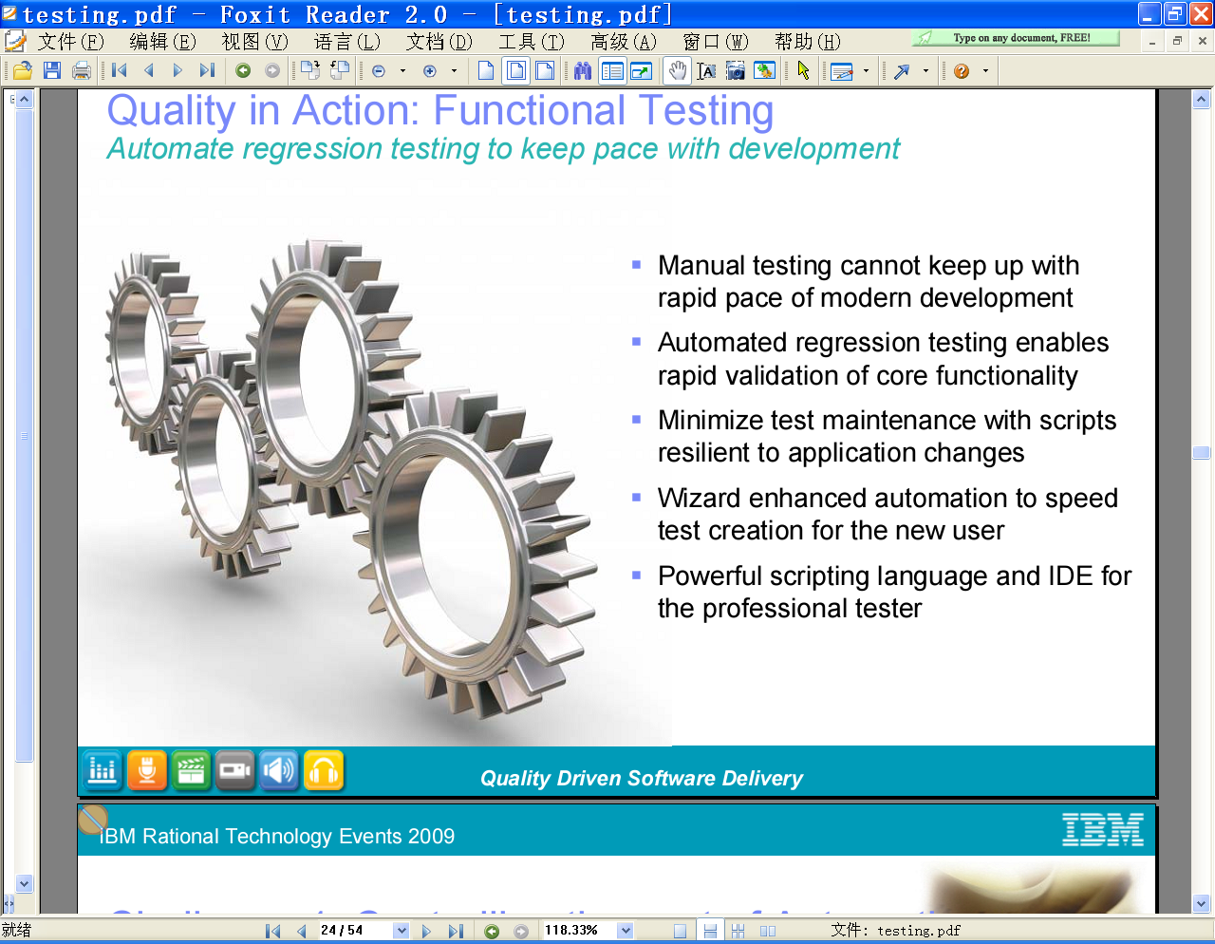
结 束 语
本章作为全书的重点和难点之一。通过点亮一盏小灯的过程来开启嵌入式学习之旅，给出了MCU的C语言工程编程框架，对第一个C语言入门工程进行了较为详尽的阐述。透彻理解工程的组织原则、组织方式及运行过程，对后续的学习将有很大的铺垫作用。。

